Slide 1
CHƯƠNG 1: CHÂU ÂU VÀ BẮC MỸ TỪ NỬA SAU THẾ KỈ XVI ĐẾN THẾ KỈ XVIII
1. Cách mạng tư sản Anh và chiến tranh giành độc lập của 13 thuộc địa Anh ở Bắc Mỹ
2. Cách mạng tư sản Pháp cuối thế kỉ XVIII
3. Cách mạng công nghiệp (Nửa sau thế kỉ XVIII – giữa thế kỉ XIX)

Slide 2
BÀI 2: CÁCH MẠNG TƯ SẢN PHÁP CUỐI THẾ KỈ XVIII
Lớp tiếng Anh | Trường Võ Thị Sáu

Slide 3
KHỞI ĐỘNG
Quan sát và cho biết nội dung của video phản ánh về sự kiện lịch sử nào?
chú
tâm
học
tập

Slide 5
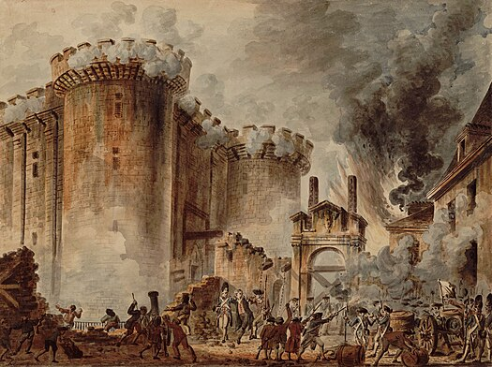
Tấn công pháo đài nhà tù Ba-xti

Slide 6
Tình hình nước Pháp trước cách mạng
CÁCH MẠNG TƯ SẢN PHÁP CUỐI THẾ KỈ XVIII
Kết quả, ý nghĩa, tính chất, đặc điểm chính của Cách mạng tư sản Pháp

Slide 7
MỤC TIÊU BÀI HỌC
- Xác định được trên bản đồ thế giới địa điểm diễn ra Cách mạng tư sản Pháp cuối thế kỉ XVIII
- Trình bày được nguyên nhân, kết quả, ý nghĩa, tính chất của Cách mạng tư sản Pháp cuối thế kỉ XVIII.
- Nêu được một số đặc điểm chính của Cách mạng tư sản Pháp cuối thế kỉ XVIII.

Slide 8
Tiết:
BÀI 2: CÁCH MẠNG TƯ SẢN PHÁP CUỐI THẾ KỈ XVIII
1. Tình hình nước Pháp trước cách mạng

Slide 9
KĨ THUẬT “MẢNH GHÉP”
Nhóm 1: Tìm hiểu về tình hình kinh tế
VÒNG 1: VÒNG CHUYÊN GIA
Nhóm 2: Tìm hiểu về chính trị, xã hội
Nhóm 3: Tìm hiểu về tư tưởng

Slide 10
KĨ THUẬT “MẢNH GHÉP”
VÒNG 2: VÒNG MẢNH GHÉP
Hình thành nhóm mới khoảng từ 6 – 8 người (bao gồm 2-3 người từ nhóm 1; 2,3 từ nhóm 2, gồm 2-3 người từ nhóm 3)
Nhóm 1: Kinh tế
Nhóm 2: chính trị, xã hội
Nhóm 3: Tư tưởng
Pháp vẫn là nước nông nghiệp lạc hậu; nền công, thương nghiệp có bước phát triển nhưng bị kìm hãm bởi những quy định ngặt nghèo của chế độ phường hội
- Chế độ quân chủ chuyên chế bị khủng hoảng. Vua Lu-I XVI nắm mọi quyền hành. Quan lại tham nhũng →đời sống nhân dân khó khăn
- Xã hội Pháp chia thành ba đẳng cấp; mâu thuẫn giữa Đẳng cấp thứ ba (đứng đầu là tư sản) với Đẳng cấp Tăng lữ, Quý tộc sâu sắc.
→ bùng nổ của cuộc cách mạng
Xuất hiện các nhà tư tưởng của giai cấp tư sản tiêu biểu là Mông-te-xki-ơ, Vôn-te, G.G. Rút-xô đã đả phá chế độ phong kiến thông qua trào lưu Triết học Ánh sáng.

Slide 11
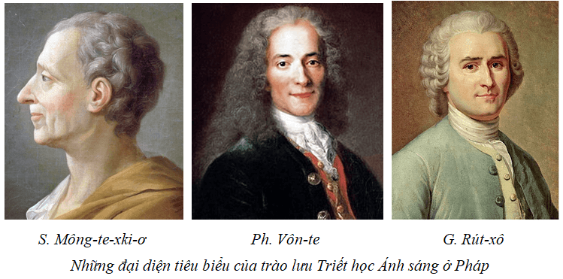

Slide 12
Nội dung chủ yếu của triết học ánh sáng là gì?
→ Phê phán mạnh mẽ các quan niệm cũ về thế giới và con người. Lên án sự thối nát, lỗi thời của chế độ phong kiến và nhà thờ Ki-tô giáo. Đề cao quyền con người. Từ đó đưa ra những Lý thuyết về việc xây dựng nhà nước tư bản chủ nghĩa.

Slide 13
THẢO LUẬN NHÓM
Câu hỏi thảo luận: Tình hình kinh tế, chính trị, xã hội ở nước Pháp có điểm gì giống và khác nước Anh trước cách mạng?

Slide 14
Giống: Đều tồn tại chế độ quan chủ chuyên chế; xảy ra mâu thuẫn giữa yêu cầu phát triển kinh tế tư bản chủ nghĩa với quan hệ sản xuất phong kiến lỗi thời; mâu thuẫn gay gắt giữa các tầng lớp trong xã hội.
Tình hình kinh tế, chính trị, xã hội ở nước Pháp có điểm gì giống và khác nước Anh trước cách mạng?
Khác: Trước cách mạng, Pháp vẫn là nước nông nghiệp lạc hậu, còn Anh là nước có nền công nghiệp khá phát triển; ở Pháp, xuất hiện trào lưu Triết học Ánh sáng dọn đường cho cách mạng bùng nổ,. ..

Slide 15
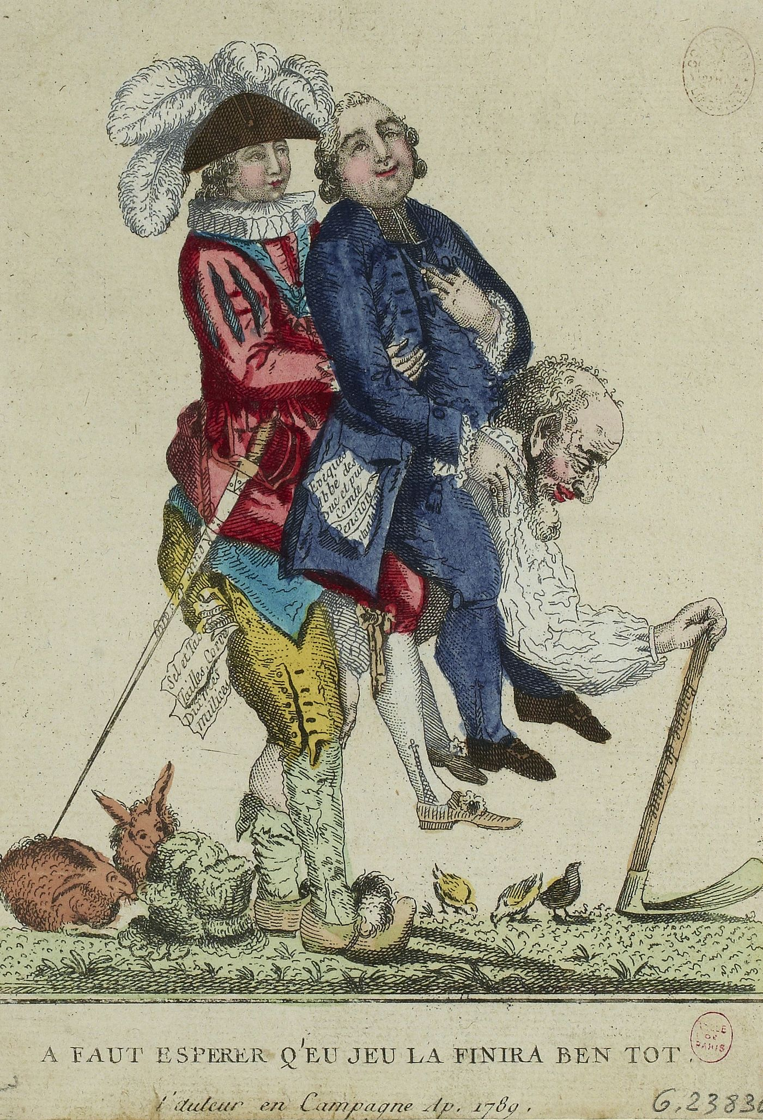
Em hãy quan sát và mô tả hình 2.1/ SGK. Theo em, những nhân vật trong bức tranh đại diện cho giai cấp, tầng lớp nào?
→ Một người nông dân già nua, ốm yếu nhưng lại phải cõng trên lưng mình 2 người đàn ông to béo, khỏe mạnh (là hình tượng đại diện cho các đẳng cấp Tăng lữ và Quý tộc trong xã hội Pháp). Dưới chân người nông dân là những con vật thường xuyên phá hoại mùa màng: chuột, chim câu và thỏ, …
Hình 2.1. Tình cảnh người nông dân Pháp
trước cách mạng (tranh biếm họa)

Slide 16
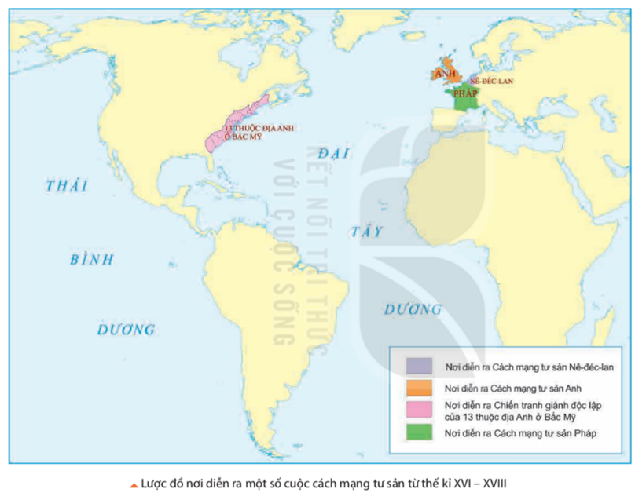
Quan sát và xác định vị trí diễn ra cách mạng Pháp trên lược đồ nơi diễn ra một số cách mạng tư sản thế kỉ XVI - XVIII

Slide 17
Quần chúng tấn công chiếm pháo đài – nhà tù Ba-xti
Quốc hội thông qua
Tuyên ngôn Nhân quyền và Dân quyền
Tư sản phản cách mạng đảo chính, cách mạng thoái trào và kết thúc
10 – 8 - 1792
2 – 6 - 1793
14 – 7 - 1789
26 – 8 - 1789
27 – 7 - 1794
Giai đoạn 2
Thiết lập nền cộng hòa đầu tiên
Giai đoạn 3
Nền chuyên chính dân chủ cách mnajg Gia- cô - banh
Giai đoạn 1
Lật đổ chế độ quân chủ chuyên chế thiết lập chế độ quân chủ lập hiến
Hình 2.2: Sơ đồ tiến trình cách mạng tư sản Pháp cuối thế kỉ XVIII
Quan sát hình 2.2, trình bày những sự kiện chính cách mạng tư sản Pháp.

Slide 18
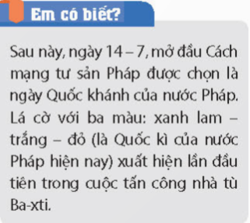
Quan sát hình 2.3 và phần “Em có biết” cho em những hiểu biết gì?

Slide 19
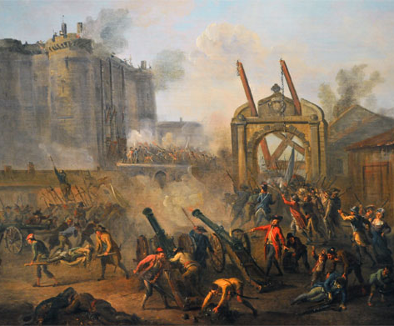
- Sự kiện mở đầu cho cách mạng tư sản pháp 14-7-1789, tấn công pháo đài – nhà tù Ba-xti.
- Ngày 14-7 là ngày Quốc khánh của nước Pháp
- Cờ của nước Pháp có ba màu xanh lam – trắng – đỏ xuất hiện.
Tấn công pháo đài – nhà tù Ba-xti

Slide 20
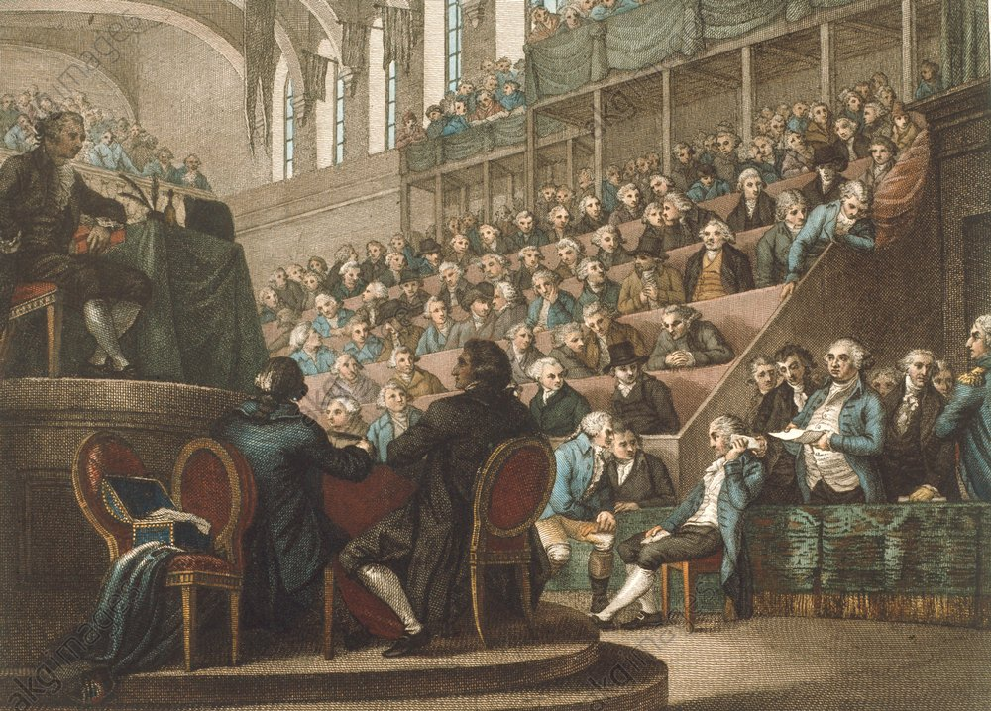
Quang cảnh phiên tòa xét xử vua Lu-I XVI (Tranh vẽ năm 1793, Bảo tàng quốc gia Pháp.)

Slide 21
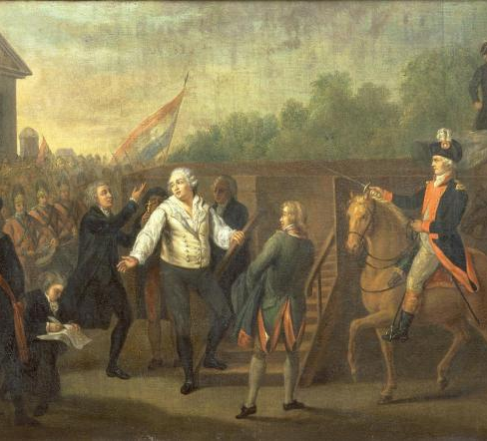
Quang cảnh buổi xử tử vua Lu-I XVI ngày 1/1793 (Tranh minh họa)

Slide 22
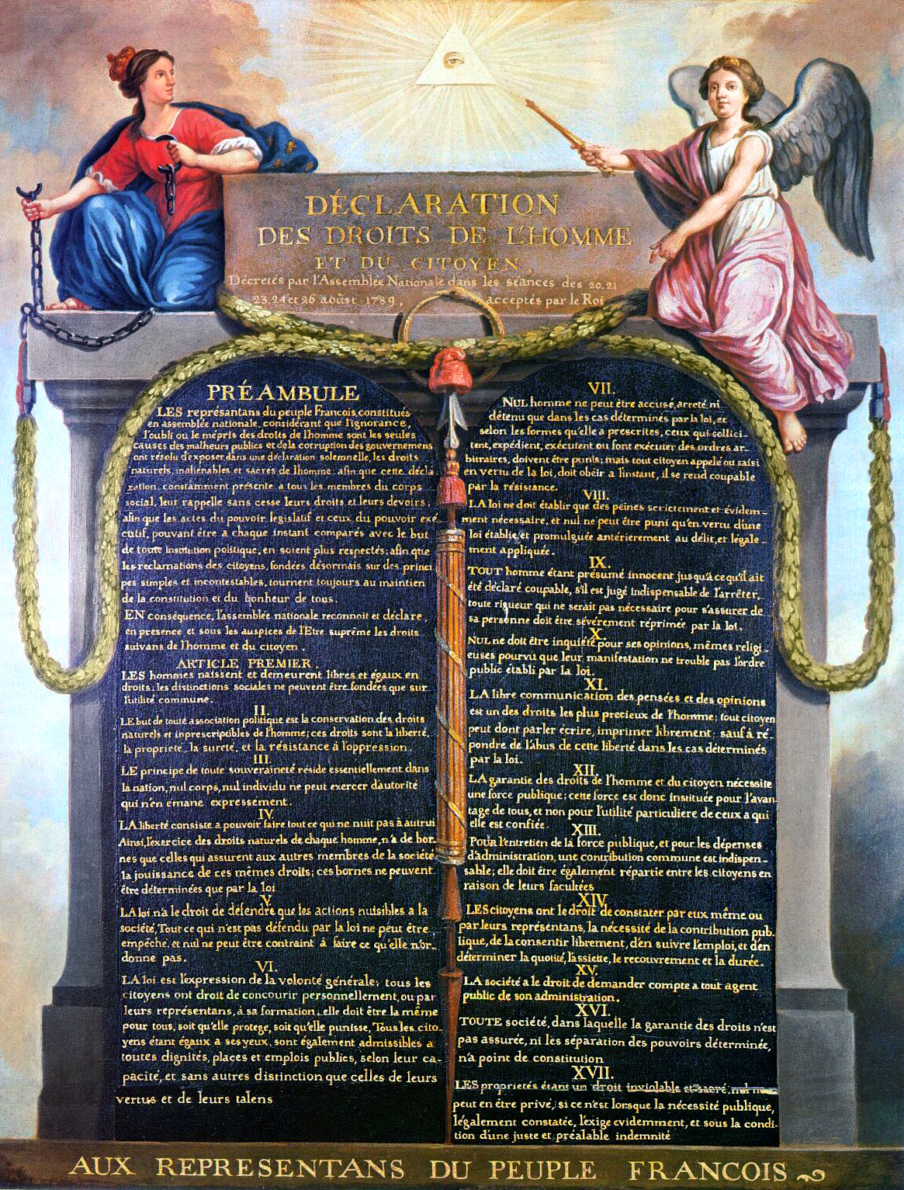
Nêu một vài hiểu biết của em về bản Tuyên ngôn Nhân quyền và Dân quyền của nước Pháp?
→ Ngày 26-8-1789, Bản Tuyên ngôn nhân quyền chính thức được thông qua gồm 17 điều. Trong đó, bản Tuyên ngôn đã ghi nhận về quyền tự do và bình đẳng về quyền lợi, và phải luôn luôn được tự do và bình đẳng về quyền lợi.
Bản Tuyên ngôn về Nhân Quyền và Dân Quyền

Slide 23
Tiết:
BÀI 2: CÁCH MẠNG TƯ SẢN PHÁP CUỐI THẾ KỈ XVIII
Pháp vẫn là nước nông nghiệp lạc hậu; nền công, thương nghiệp có bước phát triển nhưng bị kìm hãm bởi những quy định ngặt nghèo của chế độ phường hội
Tình hình nước Pháp trước cách mạng
Chế độ quân chủ chuyên chế bị khủng hoảng.
- Xã hội Pháp chia thành ba đẳng cấp: Tăng lữ, quý tộc, đẳng cấp thứ ba.
Xuất hiện các nhà tư tưởng Triết học Ánh sáng đã đả phá chế độ phong kiến thông qua trào lưu Triết học Ánh sáng.

Slide 24
Tiết:
BÀI 2: CÁCH MẠNG TƯ SẢN PHÁP CUỐI THẾ KỈ XVIII
2. Kết quả, ý nghĩa, tính chất, đặc điểm chính của Cách mạng tư sản Pháp.

Slide 25
Em hãy nêu kết quả của Cách mạng tư sản Pháp?
→ Lật đổ chế độ phong kiến, thành lập chế độ cộng hòa, đưa giai cấp tư sản lên nắm quyền, xóa bỏ nhiều trở ngại trên con đường phát triển của chủ nghĩa tư bản.

Slide 26
THẢO LUẬN NHÓM:
HOÀN THÀNH PHIẾU HỌC TẬP SAU

Slide 27
PHIẾU HỌC TẬP
Tính chất
Ý nghĩa
Đặc điểm
Là sự kiện lịch sử trọng đại, có ý nghĩa to lớn không chỉ đối với nước Pháp mà còn ảnh hưởng sâu sắc đến nhiều nước trên thế giới, nhất là ở châu Âu; để lại nhiều bài học kinh nghiệm cho phong trào cách mạng các nước.
Là cuộc cách mạng dân chủ tư sản điển hình
Diễn ra dưới hình thức cuộc đấu tranh giai cấp quyết liệt do giai cấp tư sản lãnh đạo, lật đổ chế độ quân chủ chuyên chế và bảo vệ Tổ quốc.

Slide 28
Vì sao nói: “Cách mạng tư sản Pháp cuối thế kỉ XVIII là cuộc cách mạng tư sản triệt để nhất?
Lật đổ chế độ phong kiến thành lập chế độ cộng hòa, đưa giai cấp tư sản lên cầm quyền, xóa bỏ nhiều trở ngại trên con đường phát triển của chủ nghĩa tư bản
Đã giải quyết vấn đề ruộng đất cho nông dân
Góp phần thúc đẩy cuộc đấu tranh cho mục tiêu dân tộc, dân chủ trên thế giới.

Slide 29
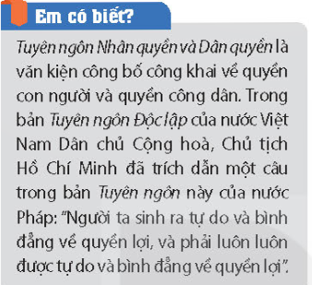
Theo dõi phần “Em có biết” cho em những hiểu biết gì?

Slide 30
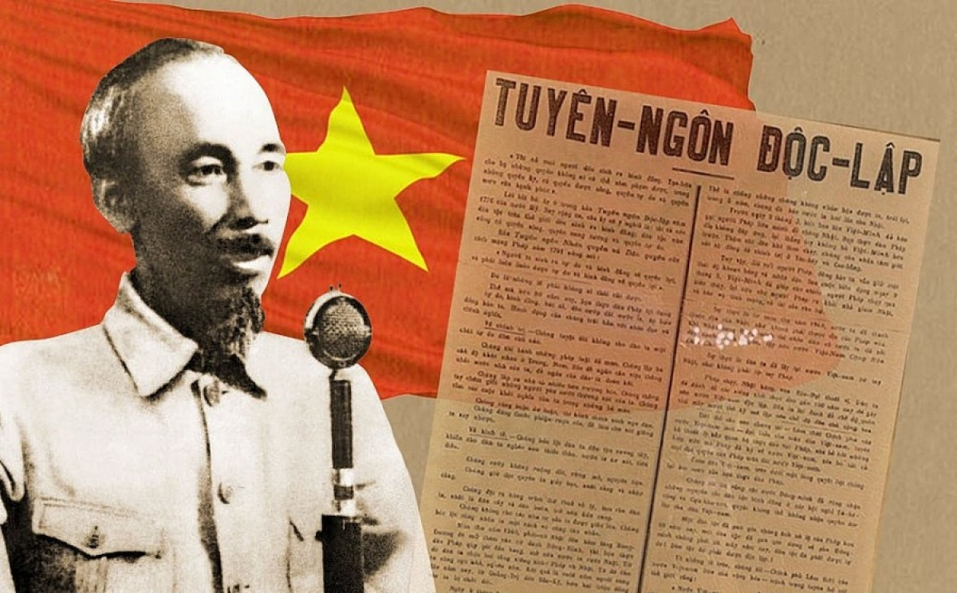
“Mọi người sinh ra đều có quyền bình đẳng về quyền lợi và phải luôn luôn được tự do và bình đẳng về quyền lợi.”

Slide 31
Có ý kiến cho rằng: “Cách mạng tư sản Pháp cuối thế kỉ XVIII là một cuộc đại cách mạng. Em có đồng ý với ý kiến đó không? Vì sao?

Slide 32
Đối với trong nước: Cách mạng tư sản Pháp là cuộc cách mạng dân chủ tư sản điển hình, đã thiết lập chế độ cộng hòa cùng các quyền tự do, dân chủ, giải quyết vấn đề ruộng đất cho người nông dân, xóa bỏ chế độ đẳng cấp và quan hệ sản xuất phong kiến.
Đối với thế giới: Cách mạng tư sản Pháp là sự kiện lịch sử trong đại, có ý nghĩa to lớn đối với nước Pháp mà còn ảnh hưởng sâu sắc đế nhiều nước trên thế giới, nhất là ở châu Âu; đồng thời để lại nhiều bài học kinh nghiệm cho phong trào cách mạng các nước. Tư tưởng Tự do, Bình đẳng, Bác ái được truyền bá rộng rãi.

Slide 33
TRÒ CHƠI
“AI NHANH HƠN

Slide 34
A. Pháp vẫn là một nước công nghiệp lạc hậu
Câu 1: Nội dung nào phản ánh đúng tình hình kinh tế nước Pháp trước cách mạng?
B. Pháp là một nước nông nghiệp lạc hậu
C. Pháp là một nước công nghiệp phát triển chỉ đứng sau Anh
D. Pháp là một nước công nghiệp phát triển nhất châu Âu

Slide 35
A. Quý tộc, Tăng lữ và Nông dân
Câu 2: Trước cách mạng, xã hội Pháp phân chia thành những đẳng cấp nào?
B. Quý tộc, Tăng lữ và bình dân thành thị
C. Quý tộc, Tăng lữ và giai cấp tư sản
D. Quý tộc, Tăng lữ và đẳng cấp thứ ba

Slide 36
A. Quân chủ lập hiến
Câu 3: Chế độ chính trị ở nước Pháp trước khi bùng nổ cách mạng là:
B. Phong kiến phân tán
C. Quân chủ chuyên chế
D. Tiền phong kiến

Slide 37
A. Vua Lui XVI bị xử tử
Câu 4: Ngày 2-6-1793 đánh dấu sự kiện quan trọng gì ở Pháp?
B. Cách mạng tư sản Pháp đạt tới đỉnh cao
C. Phái Gia-cô-banh lên nắm quyền lãnh đạo cách mạng
D. Hiến pháp mới được thông qua, tuyên bố Pháp là nước cộng hòa

Slide 38
A. Chế độ ba đẳng cấp
Câu 5: Trào lưu tư tưởng triết học Ánh sáng ở Pháp nhằm phê phán sự thối nát của:
B. Chế độ phong kiến thối nát
C. Chế độ tư bản chủ nghĩa
D. Chế độ phong kiến và nhà thờ Ki-tô giáo

Slide 39
A. Hiến pháp 1791
Câu 6: Khẩu hiệu “Tự do – Bình Đẳng – Bác ái” ở Pháp được thông qua trong văn kiện nào?
B. Tuyên ngôn Nhân quyền và Dân quyền
C. Tuyên ngôn độc lập
D. Hiến pháp 1793

Slide 40
A. Lực lượng công nhân
Câu 7: Lực lượng nào đóng vai trò quyết định đưa cuộc Cách mạng tư sản Pháp 1789 thành công?
B. Lực lượng nông dân
C. Lực lượng tư sản
D. Lực lượng quần chúng nhân dân

Slide 41
A. Lật đổ chế độ phong kiến
Câu 8: Nội dung nào dưới đây không đúng về kết quả của Cách mạng tư sản Pháp?
B. Thành lập chế độ cộng hòa
C. Đưa giai cấp tư sản lên nhắm chính quyền
D. Lật đổ chế độ tư bản

Slide 42
VẬN DỤNG

Slide 43
1. Tìm hiểu thông tin sách, báo và internet, em hãy viết một đoạn văn ngắn (khoảng 5-7 dòng) giới thiệu về sự liên quan của Quốc kì, Quốc ca nước Pháp hiện nay với Cách mạng tư sản Pháp cuối thế kỉ XVIII và ý nghĩa của điều này.
Gợi ý:
- Lá cờ có ba màu đỏ, trắng và xanh dương xuất hiện trong cách mạng Pháp trở thành quốc kì của nước Cộng hòa Pháp (từ năm 1946). Trong đó:
+ Màu xanh dương tượng trưng cho: hòa bình, sự tự do và hy vọng.
+ Màu trắng tượng trưng cho: sự trong sáng, công lý, công bằng.
+ Màu đỏ tượng trưng cho: máu của những người đã ngã xuống để bảo vệ Tổ quốc, cũng đồng thời là biểu trưng cho sự bác ái, yêu thương con người.
- Bài ca Mác-xây-e xuất hiện trong cách mạng Pháp cũng trở thành Quốc ca của nước Cộng hòa Pháp (từ năm 1879)

Slide 44
NHIỆM VỤ HỌC TẬP Ở NHÀ
+ Đọc, tìm hiểu trước bài 3: Cách mạng công nghiệp (nửa sau thế kỉ XVIII – giữa thế kỉ XIX)
+ Sưu tầm tư liệu, hình ảnh về cách mạng công nghiệp Anh, các nước châu Âu, Mỹ
+ Những tác động của cách mạng công nghiệp đối với sản xuất và xã hội.

